Slide 1

Сингулярность Бытия
Кейс 06. «Питомец Финни» - игровой сервис для формирования базовых финансовых навыков у детей 7–11 лет

Slide 2

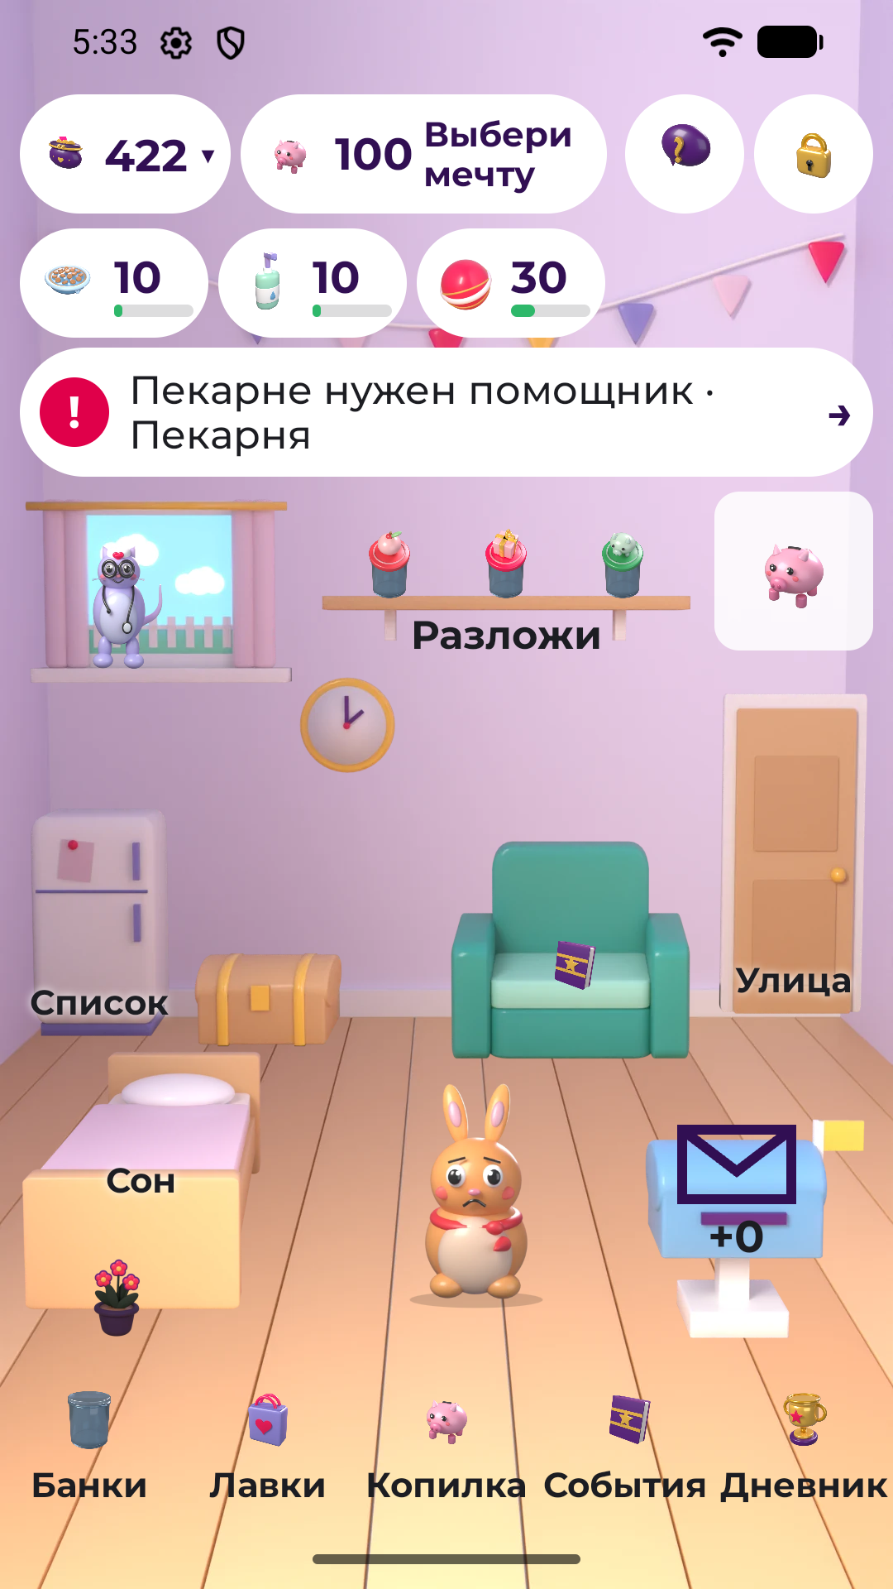
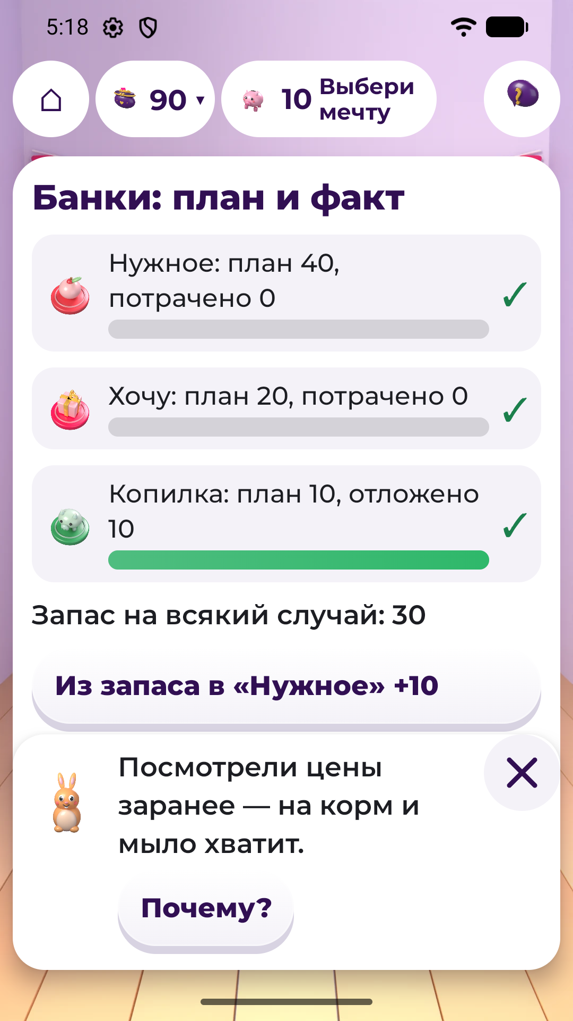
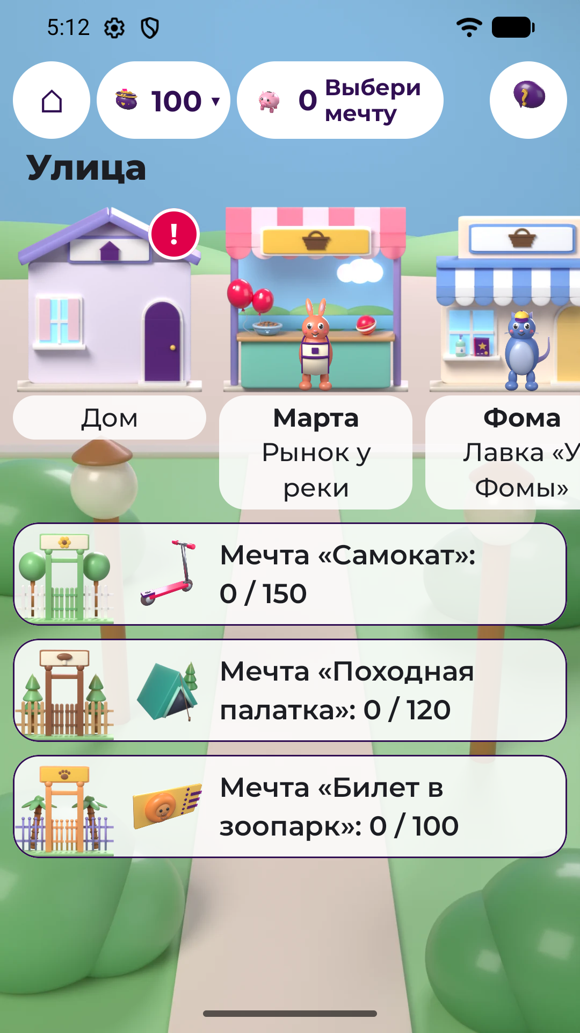
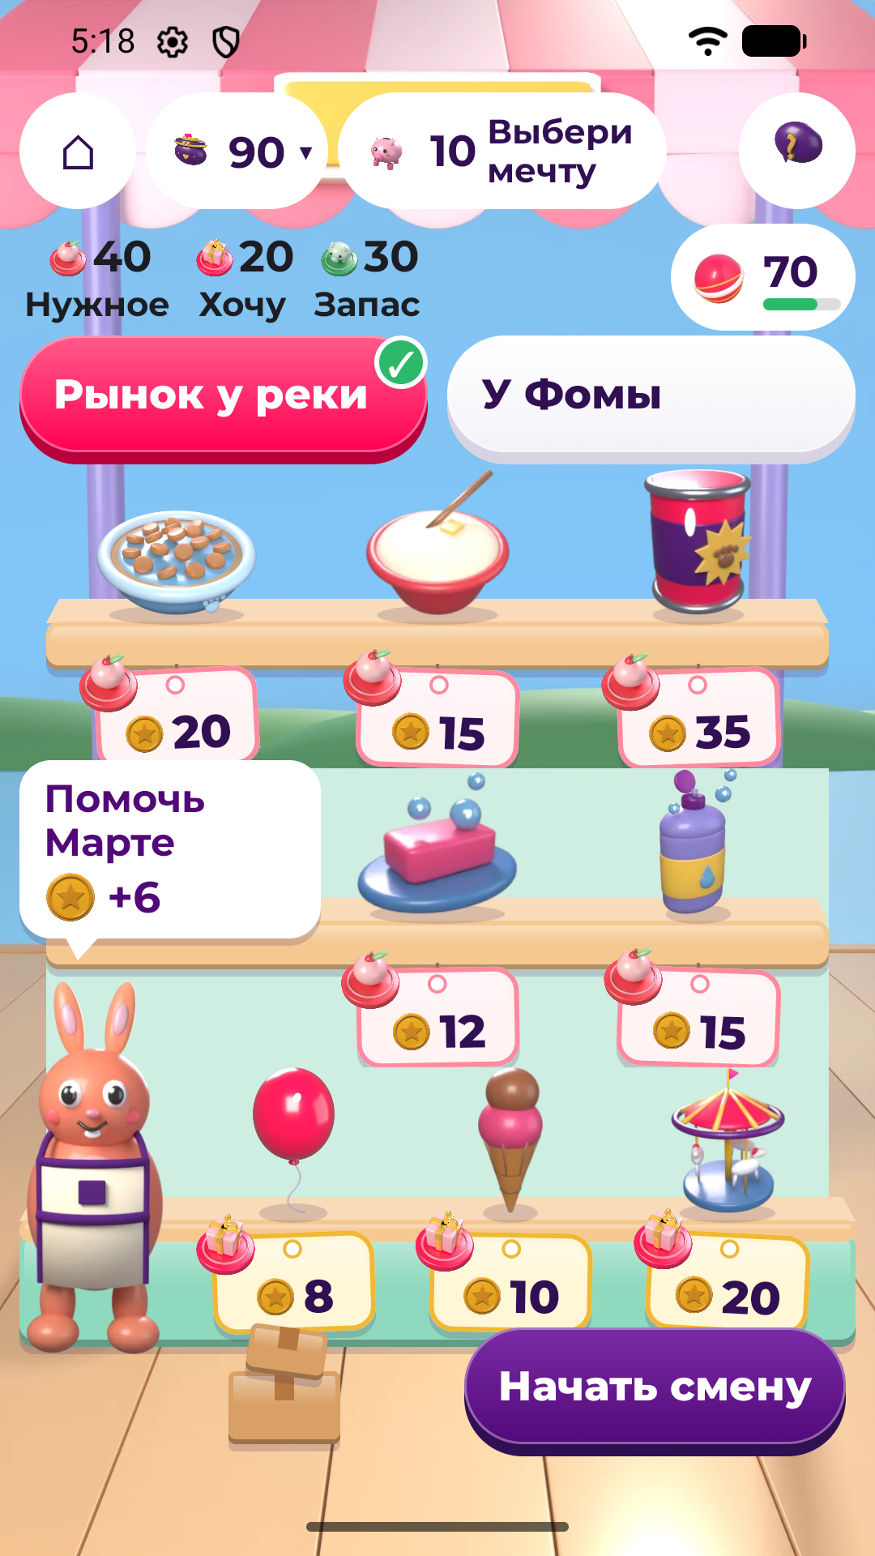
Питомец Финни
Краткое описание решения:
Ребёнок заводит своего питомца - кота, зайку или щенка - и живёт с ним в городке. Каждую неделю почтальон приносит конверт со 100 монетами. Необходимо разложить их по категориям «Нужное», «Хочу» и «В копилку» - и в лавку, корм на рынке у реки стоит 20, а у Фомы - 30. Не хватает на самокат мечты? Можно подработать у Бори в пекарне и собери поднос по заказу покупателя.
В конце недели подводится итог, получилось действовать в соответствии с планом и перешел ли питомец на новую стадию роста.
О команде
Команда: «Сингулярность Бытия»
Капитан: Ким Владимир Дмитриевич
Кол-во участников: 2 человека
Краткое описание: Любители бросать вызов себе и обстоятельствам
Город и регион: Москва
Уникальность решения:
Здесь нет уроков и тестов - финансовая грамотность и есть игра. Ребёнок планирует, выбирает, где дешевле, копит. Ошибка не наказывает, но питомец грустит, а игра подсказывает выход. Это не просто обучающее приложение с кнопками, а игра, ребёнок открывает её не потому, что попросили родители, а чтобы узнать, как там питомец и сколько осталось до мечты.
2

Slide 3

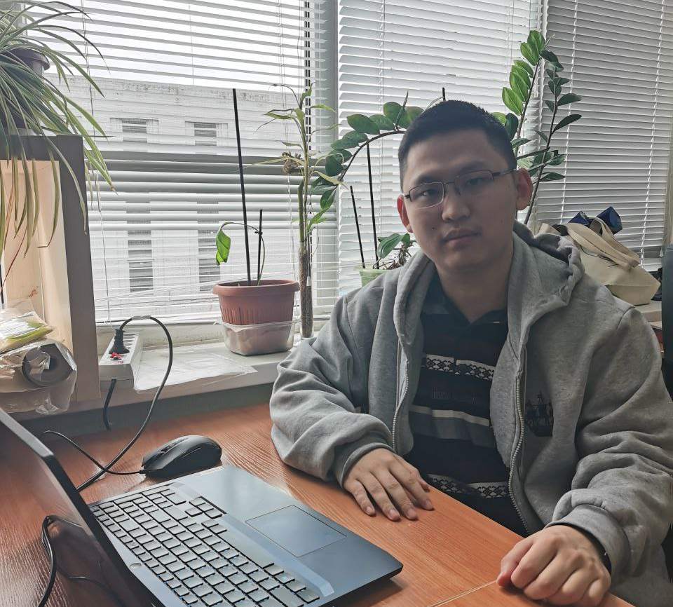
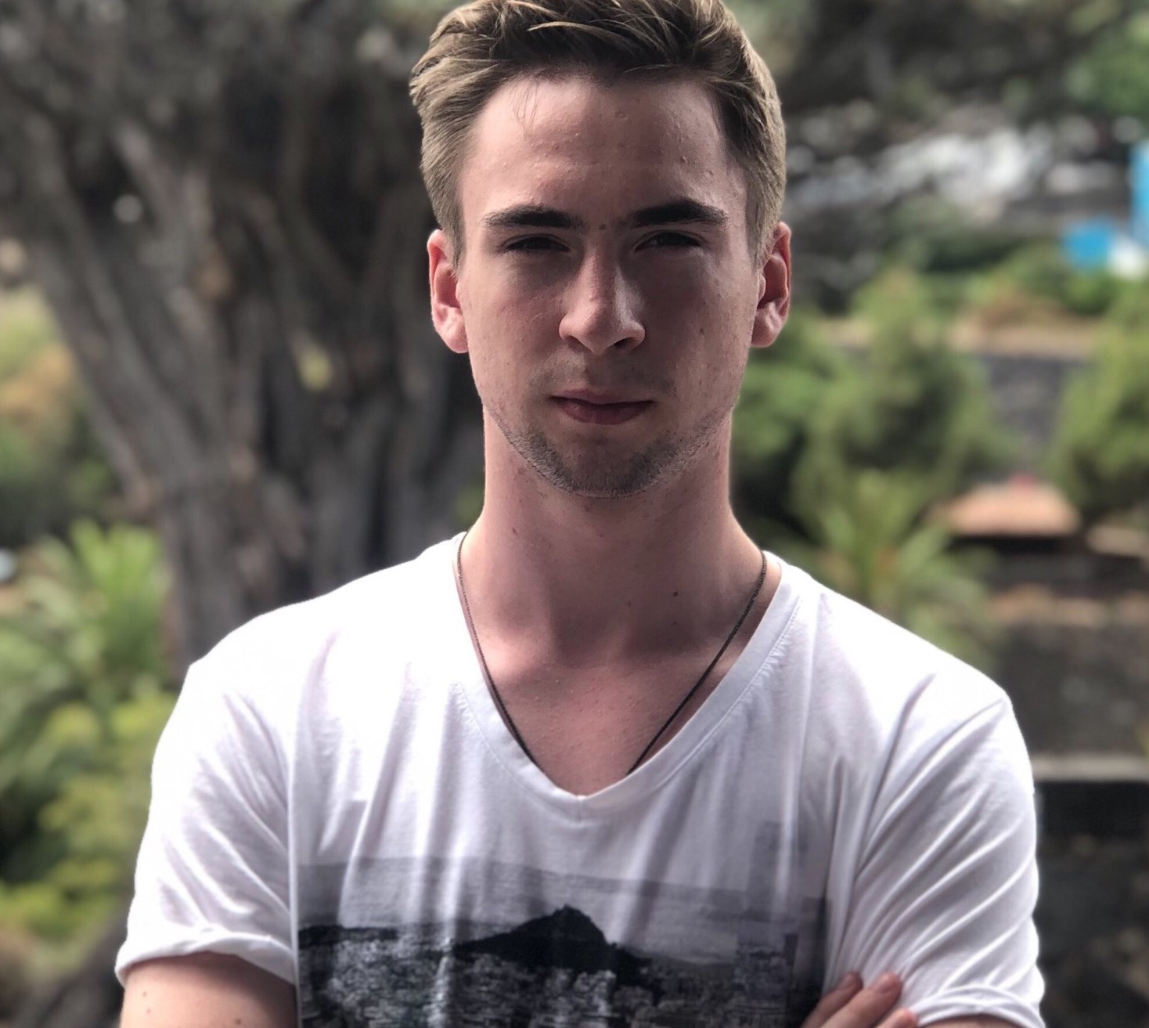
НАША КОМАНДА
Владимир Ким
Денис Цирпка
Роль в команде: разработка, вайбкодинг
Тг: @JlPOCTO
+79312880789
МФТИ
Роль в команде: разработка, продакт
тг: @deniszierpka
+79312337630
МФТИ

Slide 4

ИСТОРИЯ КОМАНДЫ
Краткая история команды:
01
Мы познакомились ещё во время школы и с тех пор периодически собираемся командой на соревнования и хакатоны. Учимся в одном институте. Каждый знает сильные стороны другого, поэтому роли распределили за один вечер.
Почему вы выбрали именно эту задачу
из предложенных на хакатоне?
02
Деньги для детей стали невидимыми, родители платят телефоном, карманные приходят на карту. Мы хотели, чтобы ребёнок сам почувствовал, что каждая монета - это выбор: корм сейчас или самокат через три недели. Питомец делает этот выбор личным - о нём заботишься, поэтому и считаешь.
С какими основными сложностями или вызовами
вы столкнулись и как их преодолели?
03
За две недели разработали и попробовали три версии игры, которые можно поставить на телефон. Каждый экран проверяли одним вопросом «поймёт ли его семилетний без инструкции»? Первая версия удовлетворяла ТЗ, но была действительно скучной, план бюджета, магазин и вопросы с вариантами ответов. Мы выбросили эти экраны и в следующих версиях собрали «Городок», где тот же бюджет стал действительно жизнью питомца (лавки с разными ценами, подработка, мечты и события). Второй вызов - не стыдить и не пугать, если что-то не получилось всегда будет подсказка, ребёнок может всё исправить!

Slide 5
КОРОТКО О РЕШЕНИИ
Техническая суть решения
Маркетинговая суть решения
Стек: Kotlin, Jetpack Compose, Blender, Python
Работает везде: Android 8.0+, полностью офлайн, без сервера и без единого запроса разрешений.
Экономика без программиста: цены, товары, события и мечты в одном файле, новое событие добавляется без кода.
Надёжность: 600 автотестов правил игры, демо-режим прокручивает 5 игровых недель за минуты.
Своя графика: 3 питомца × 3 цвета × 3 стадии роста, жители, лавки и улица, без чужих ассетов.
Доступность: крупные кнопки, системный масштаб шрифта, звук и анимации отключаются.
Ребёнку: игра, в которую хочется вернуться - питомец растёт, мечта копится, в городке каждую неделю новое.
Родителю: без рекламы, покупок и сети; в разделе взрослого видно, чему учится ребёнок, можно дать бонус в конверт.
Школе: готовый тренажёр к урокам финансовой грамотности, демо-режим показывает весь цикл за один урок.
Городу: канал финпросвещения, который растёт контентом: новые события и темы - без переписывания приложения.
Дальше: 3D-питомец, мастерская, праздник и доктор в городке, планшеты, публикация в RuStore.

